Slide 1
ETNOECOLOGÍA
Andrea Martínez Ballesté
Jardín Botánico-Instituto de Biología
Universidad Nacional Autónoma de México
Notes:
Agradecimientos: Organizadores del Congreso
Síntesis de las investigaciones realizadas en el Laboratorio de Etnobotánica
Elabora sobre el trabajo presentado en el ICE y en el Congreso Latinoamericano de Botánica
Un trabajo colectivo

Slide 2
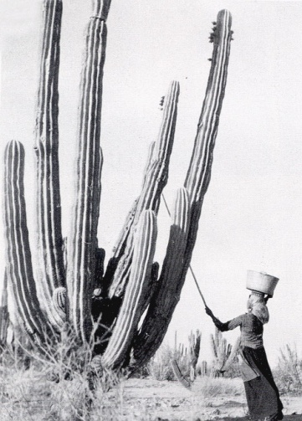
El campo de Interés de la Etnobiología
CULTURA
NATURALEZA
ETNOBIOLOGÍA
ANTROPOLOGÍA
BIOLOGÍA

Slide 3

Universum
Etnoecología
¿Qué estudia la etnoecología?
Etnoecología: estudio sobre los conceptos desarrollados por la gente o las culturas respecto a las relaciones y procesos ecológicos
Etnociencias (folk science): el estudio de los sistemas de conocimiento que desarrolla una determinada cultura para clasificar los objetos, actividades y eventos del universo (Hardesty 1977)

Slide 4
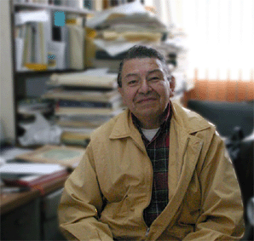
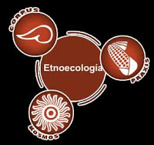
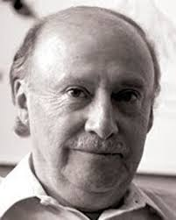
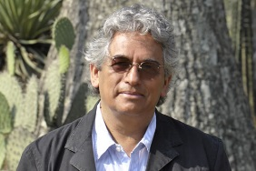
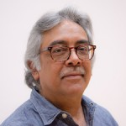
Universum
Etnoecología
Estudiosos de la etnoecología en México
El repertorio completo de conocimientos o sistemas cognitivos (corpus)
El conjunto de prácticas productivas, incluyendo los diferentes usos y manejos de los recursos naturales (praxis)
Maestro Miguel Ángel Martínez Alfaro
Dr. Victor Toledo Manzur
El sistema de creencias o cosmovisiones (kosmos)
Dr. Javier Caballero
Dr. Alejandro Casas

Slide 5
Prácticas de Manejo
(praxis)

Slide 6
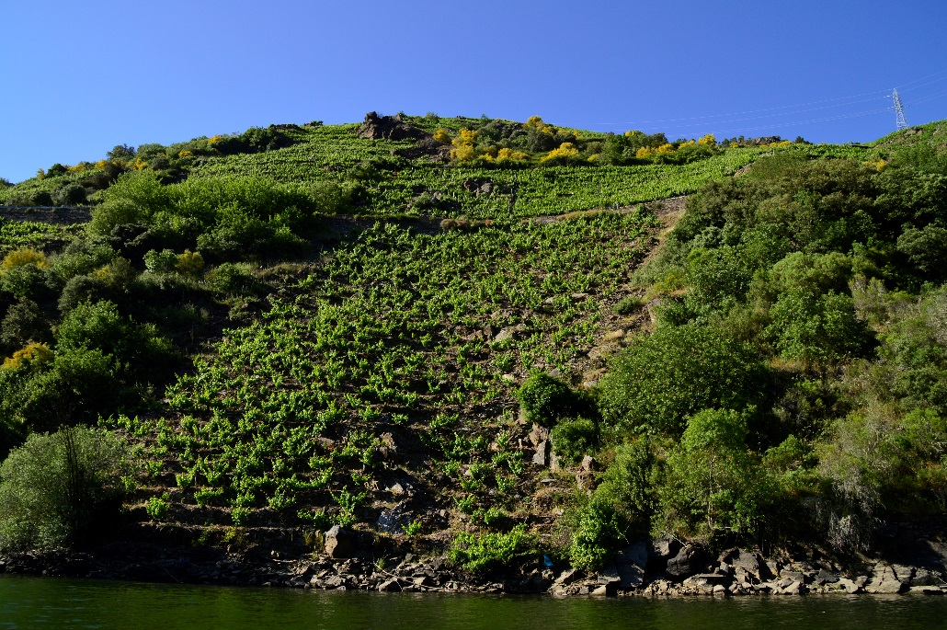
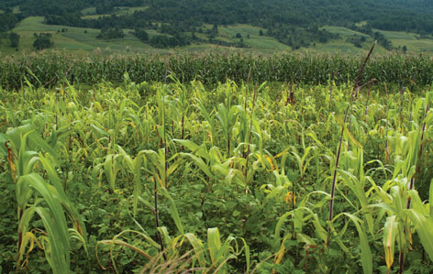
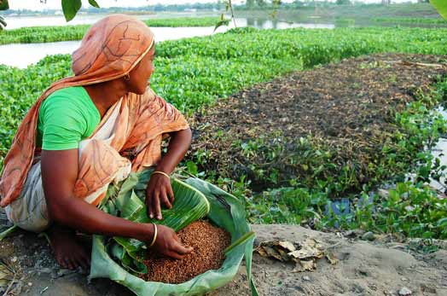
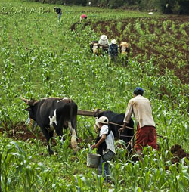
Universum
Etnoecología
Sistemas agrícolas

Slide 7
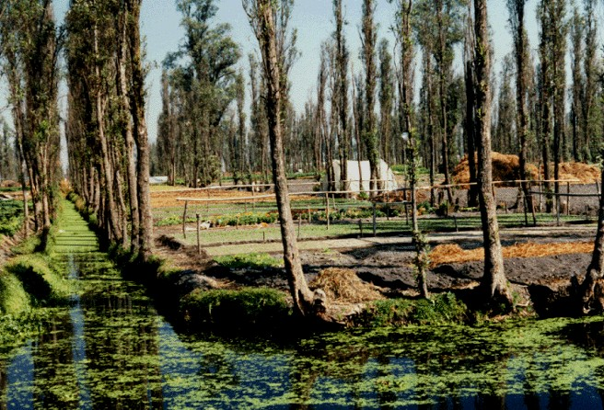
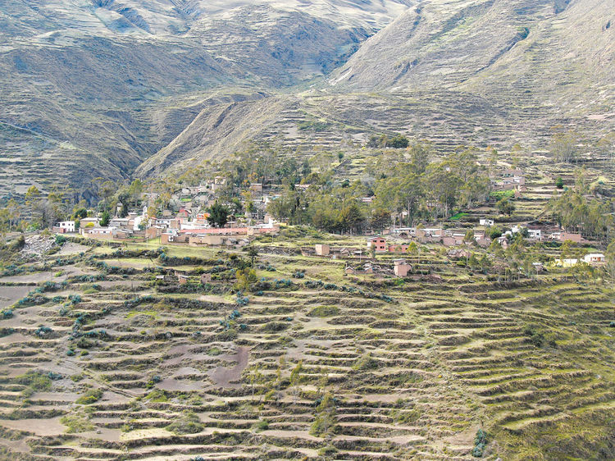
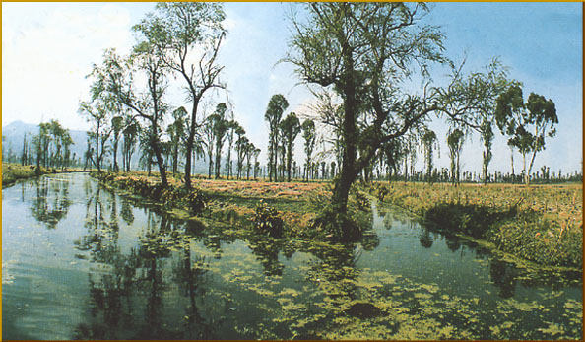
Universum
Etnoecología
Sistemas agrícolas (chinampas y terraceo)

Slide 8
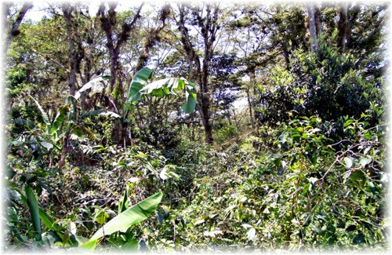
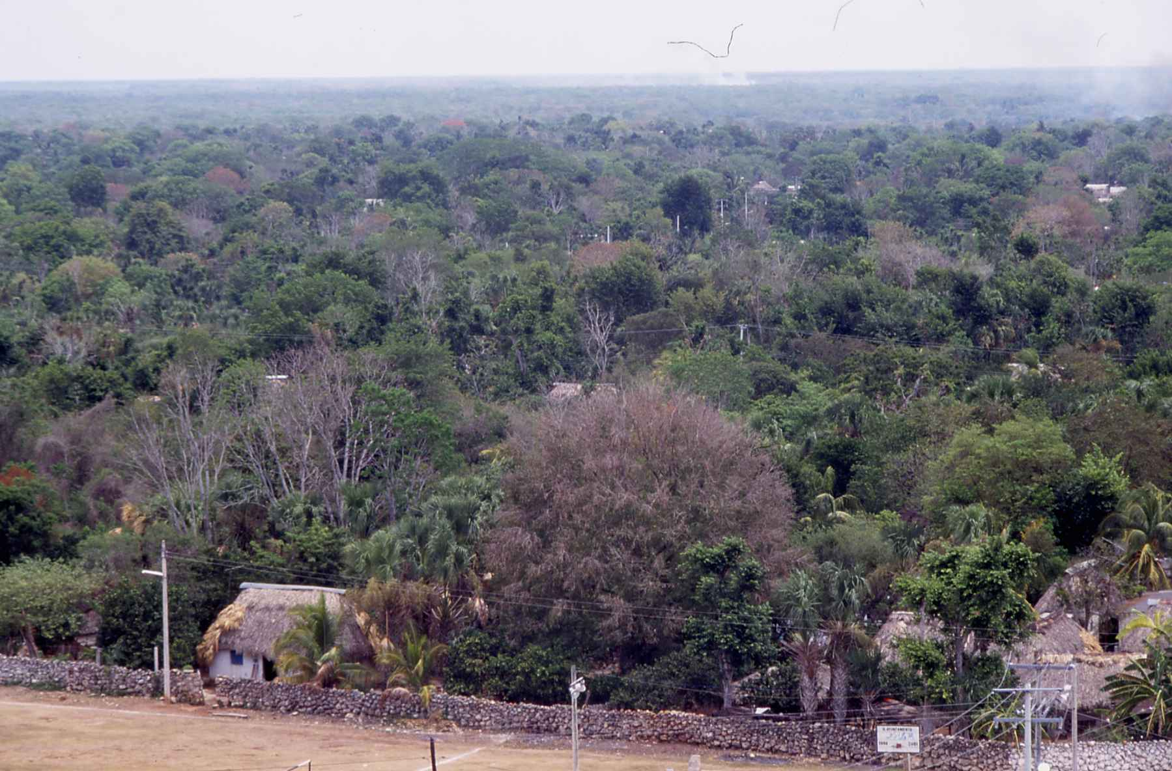
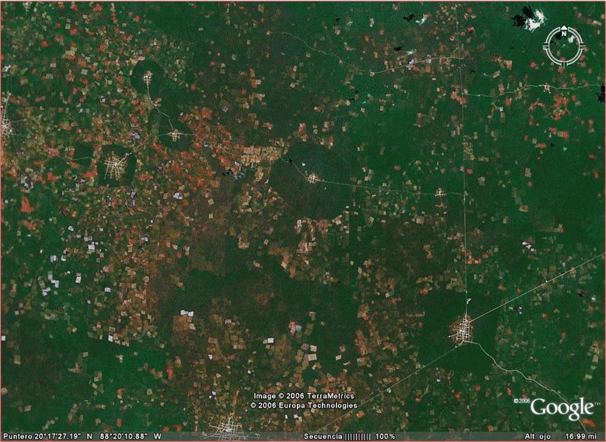
Universum
Etnoecología
Sistemas agroforestales

Slide 9
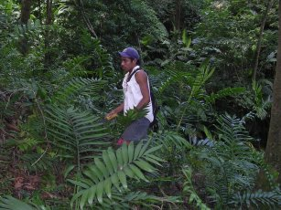
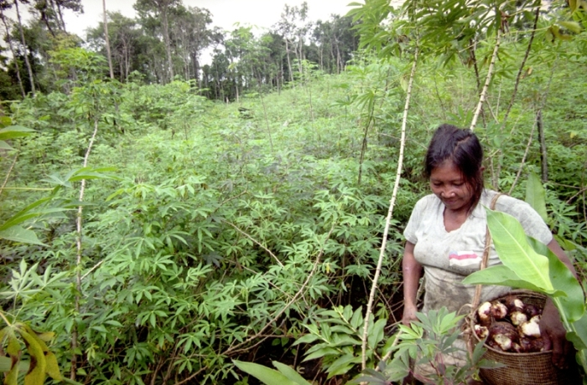
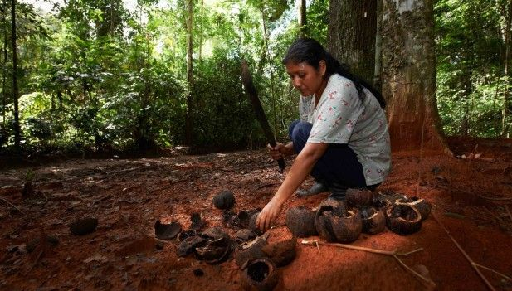
Universum
Etnoecología
Recolección de recursos silvestres

Slide 10
Número de especies de plantas usadas por 10 grupos indígenas de las tierras tropicales bajas de México
(Toledo et al. 2003. Ecology and Society)

Slide 11
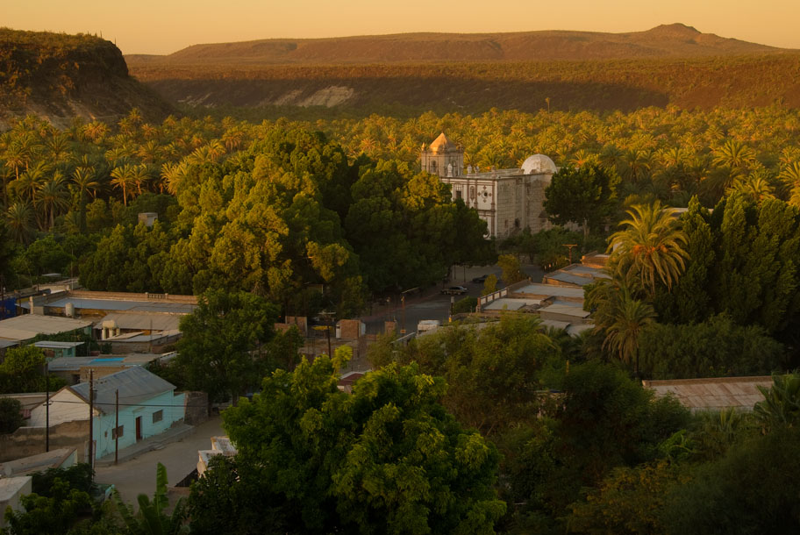
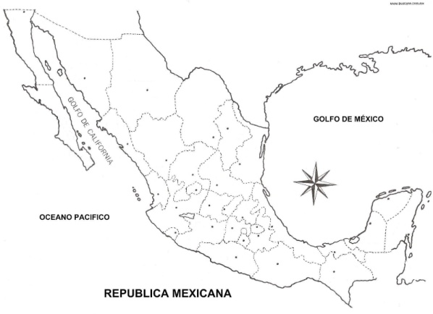
Patrones históricos de manejo
Land use changes and their relationship with historical events and water dynamic in the oases of Baja California Peninsula, Mexico
Dr. Andrea Martínez Ballesté. CCB, UCR
Dr. Exequiel Ezcurra. San Diego Natural Museum
Dr. Mike Allen, CCB, UCR

Slide 12
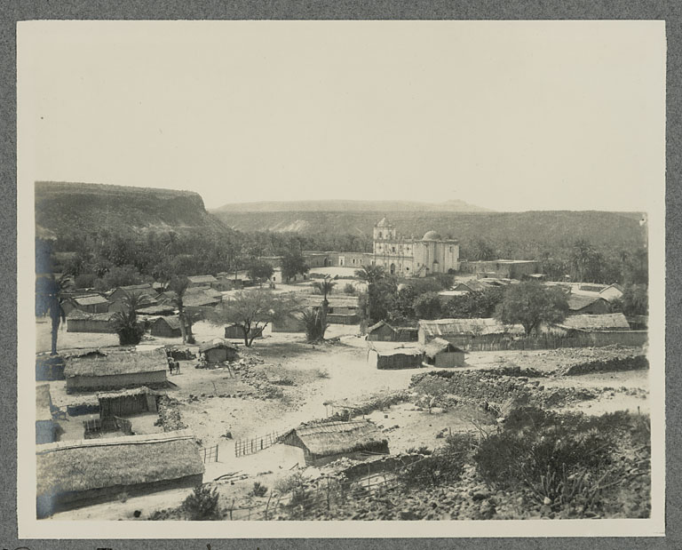
Etnobiología en México… diversidad y cultura.
Divulgación de la ciencia Universum
Es en los paisajes en donde ocurren las transformaciones
El paisaje es la unidad de análisis de la ecología histórica
San Ignacio
1907
2007

Slide 13
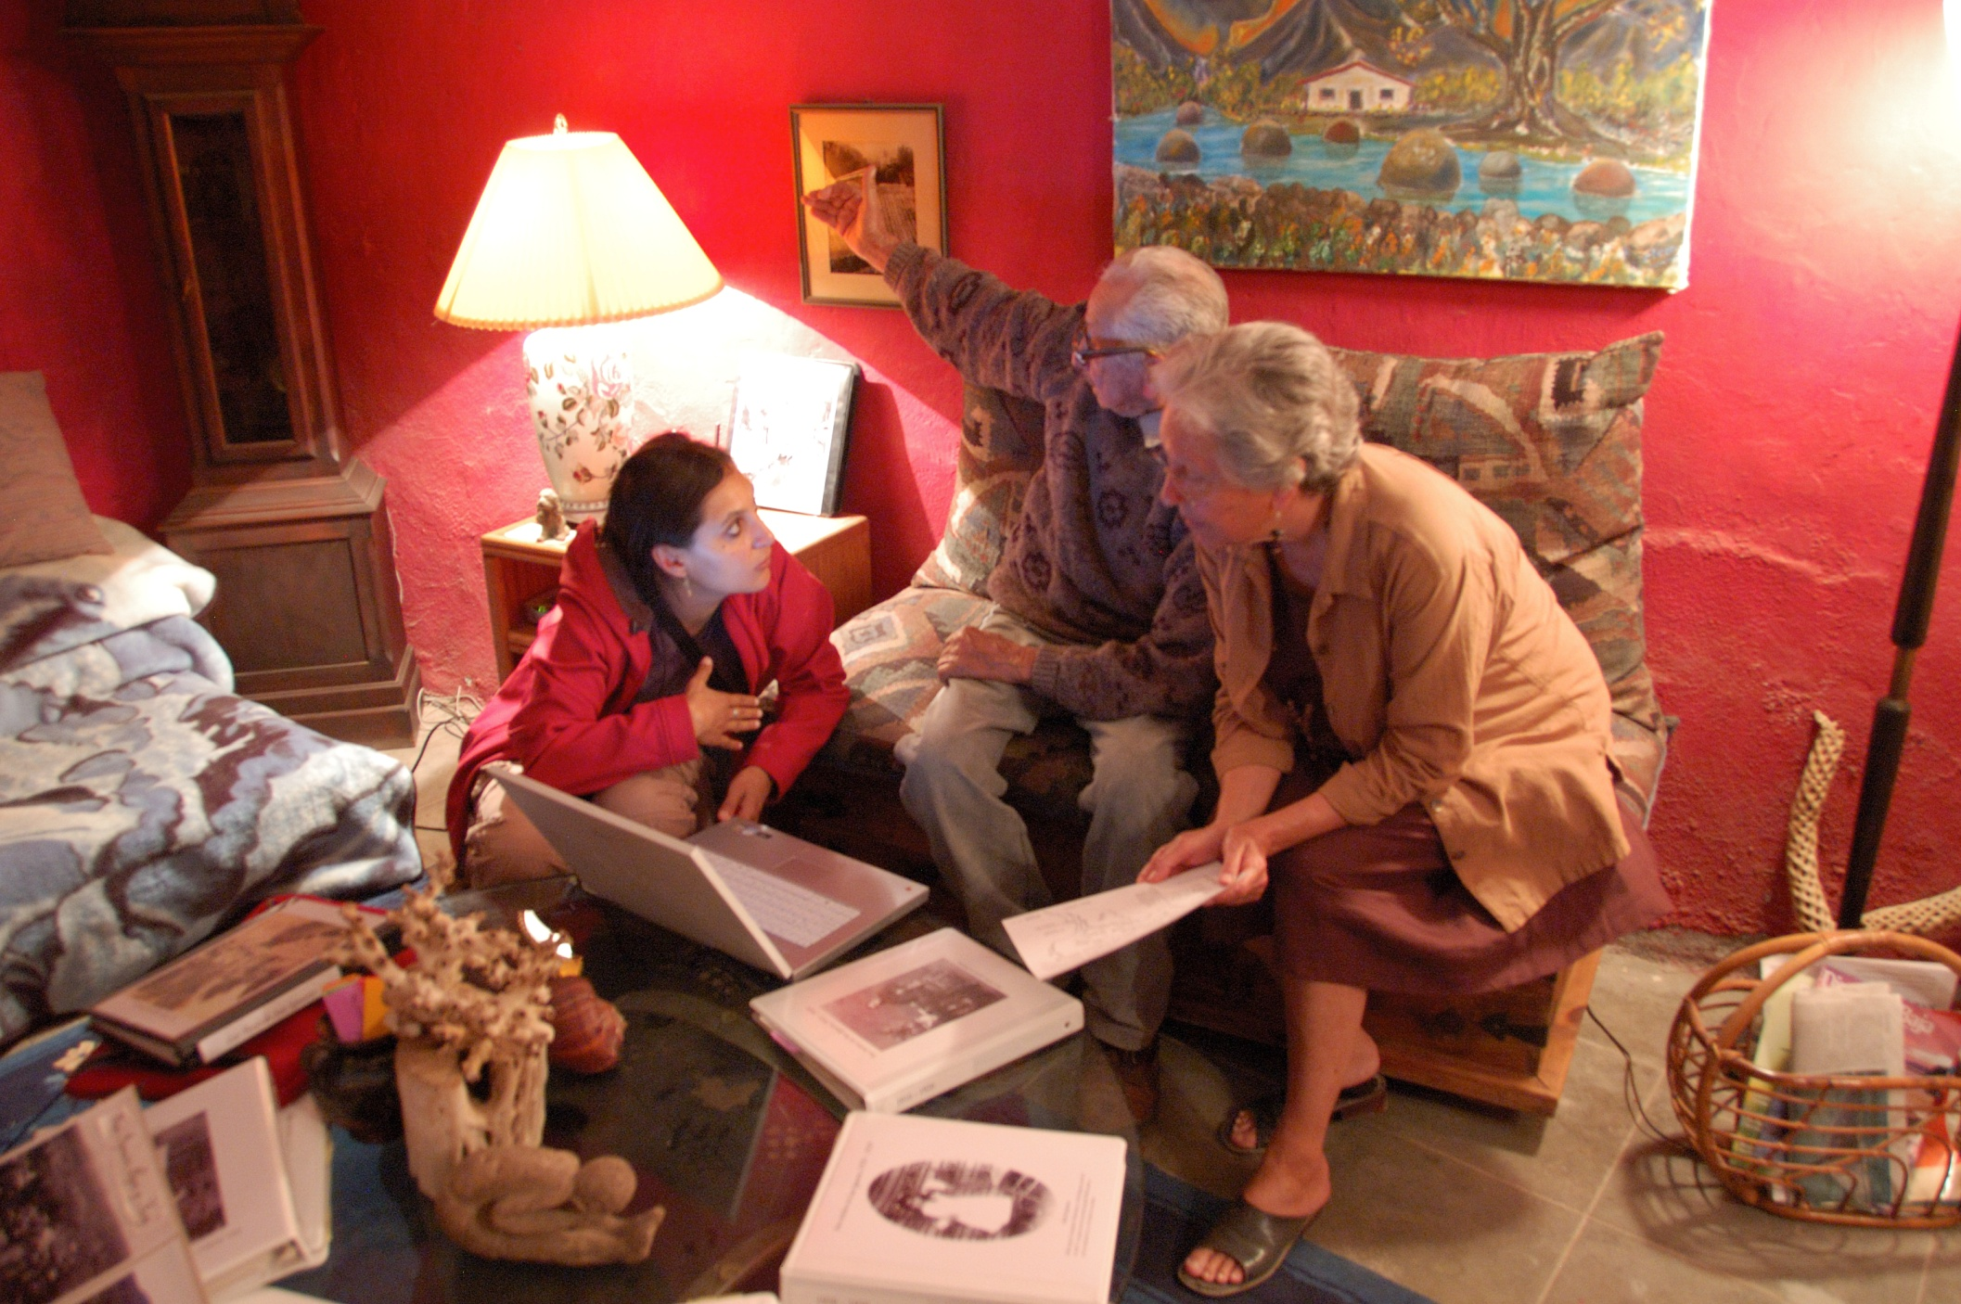

Slide 14
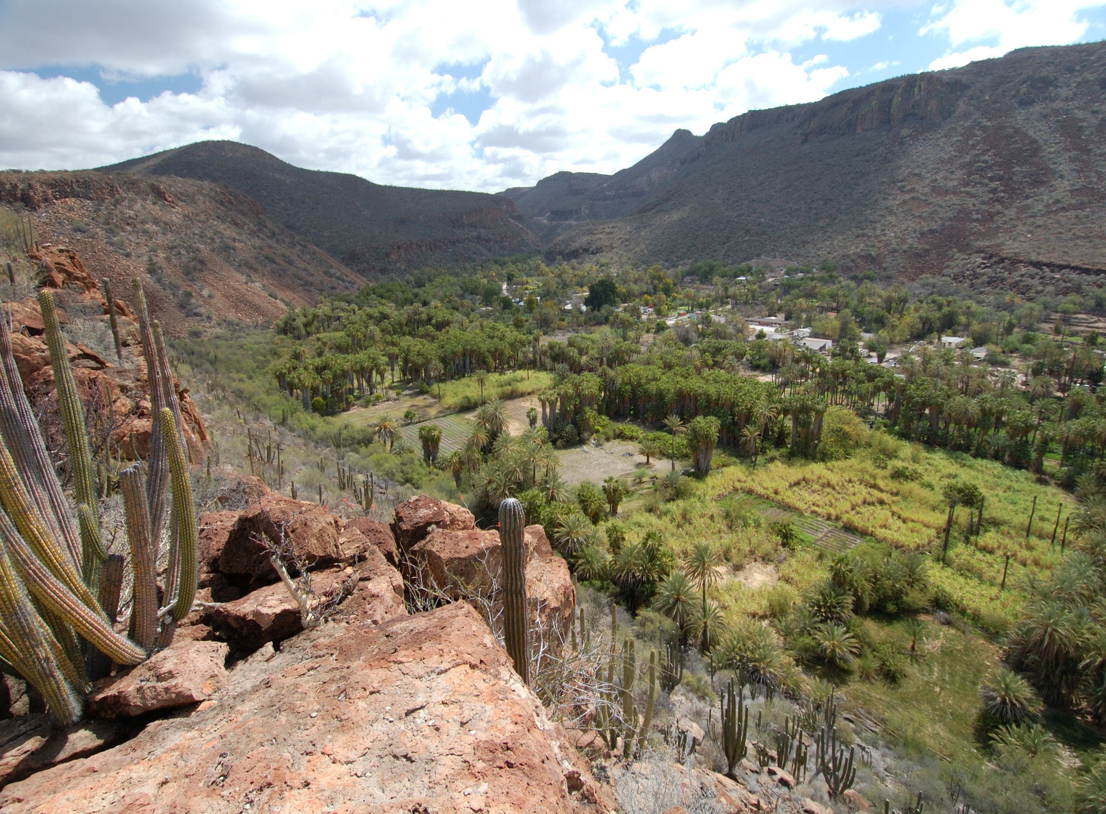
Sitios colonizados por los misioneros Jesuitas. La primera mision se funda en Loreto BC en 1697 y la presencia Jesuita se mantiene hasta 1768.
Los oasis del sur de Baja California albergan una gran diversidad y endemismos, a pesar que representan menos del 1% del área BC.
Actualmente, la mayoría de las actividades humanas se concentran en los oasis en BC.
Los oasis han dependido en gran medida del agua para mantener la biodiversidad y las acividades humanas a través del tiempo. El agua proviene principalmente de la lluvia (invierno y primavera), relacionados con El Niño y lluvias moszónicas. .
Notes:
Los oasis del sur de Baja California albergan una gran diversidad y endemismos, a pesar que representan menos del 1% del área BC.
La presencia de cuerpos de agua -permanentes y temporales- permitieron el establecimiento de grupos humanos en BC desde el siglo XVIII, cuando los misioneros españoles arribaron allí.
Actualmente, la mayoría de las actividades humanas se concentran en los oasis en BC.
Los oasis han dependido en gran medida del agua para mantener la biodiversidad y las acividades humanas a través del tiempo. El agua proviene principalmente de la lluvia (invierno y primavera), relacionados con El Niño y lluvias moszónicas. .

Slide 15
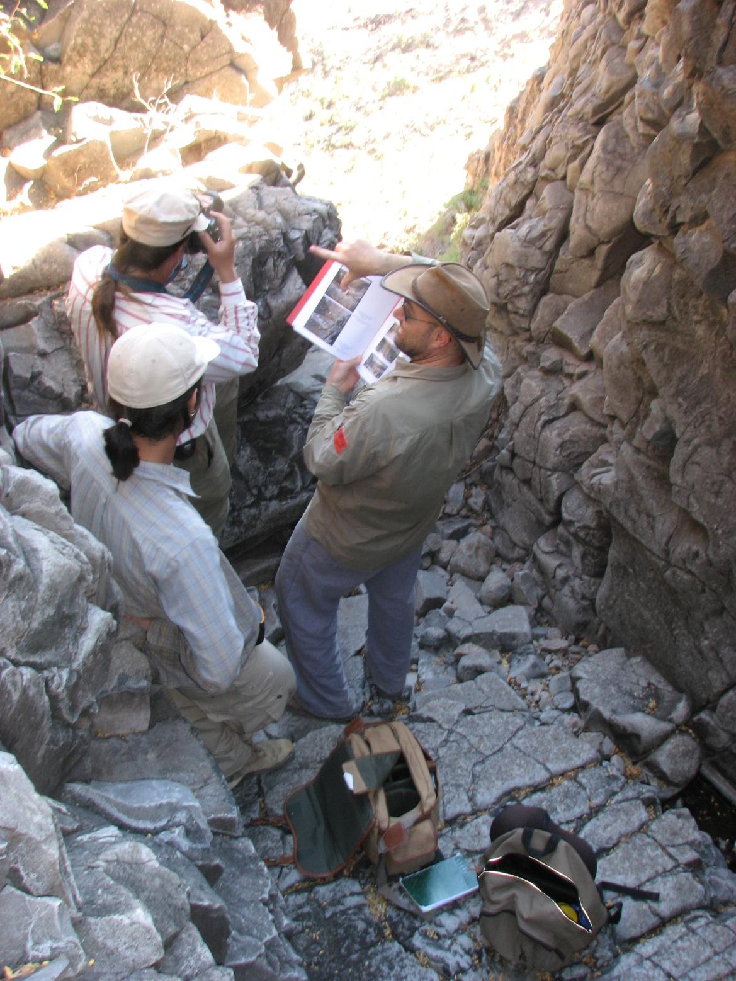
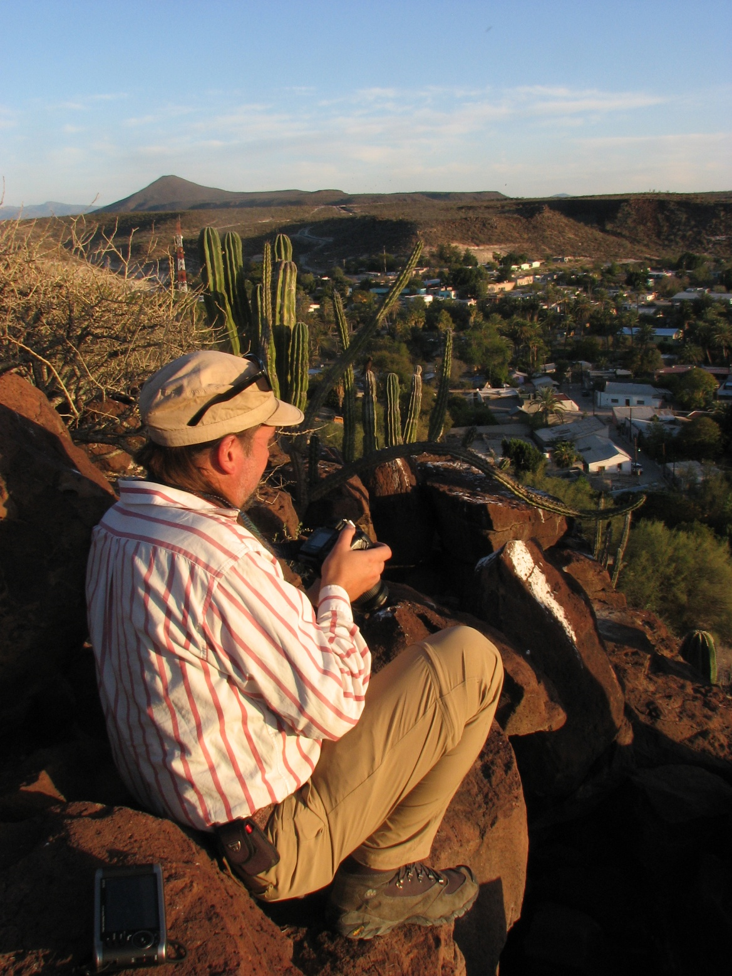
Se tomaron repeticiones de 70 fotos que conformaron nuestro acervo fotográfico

Slide 16
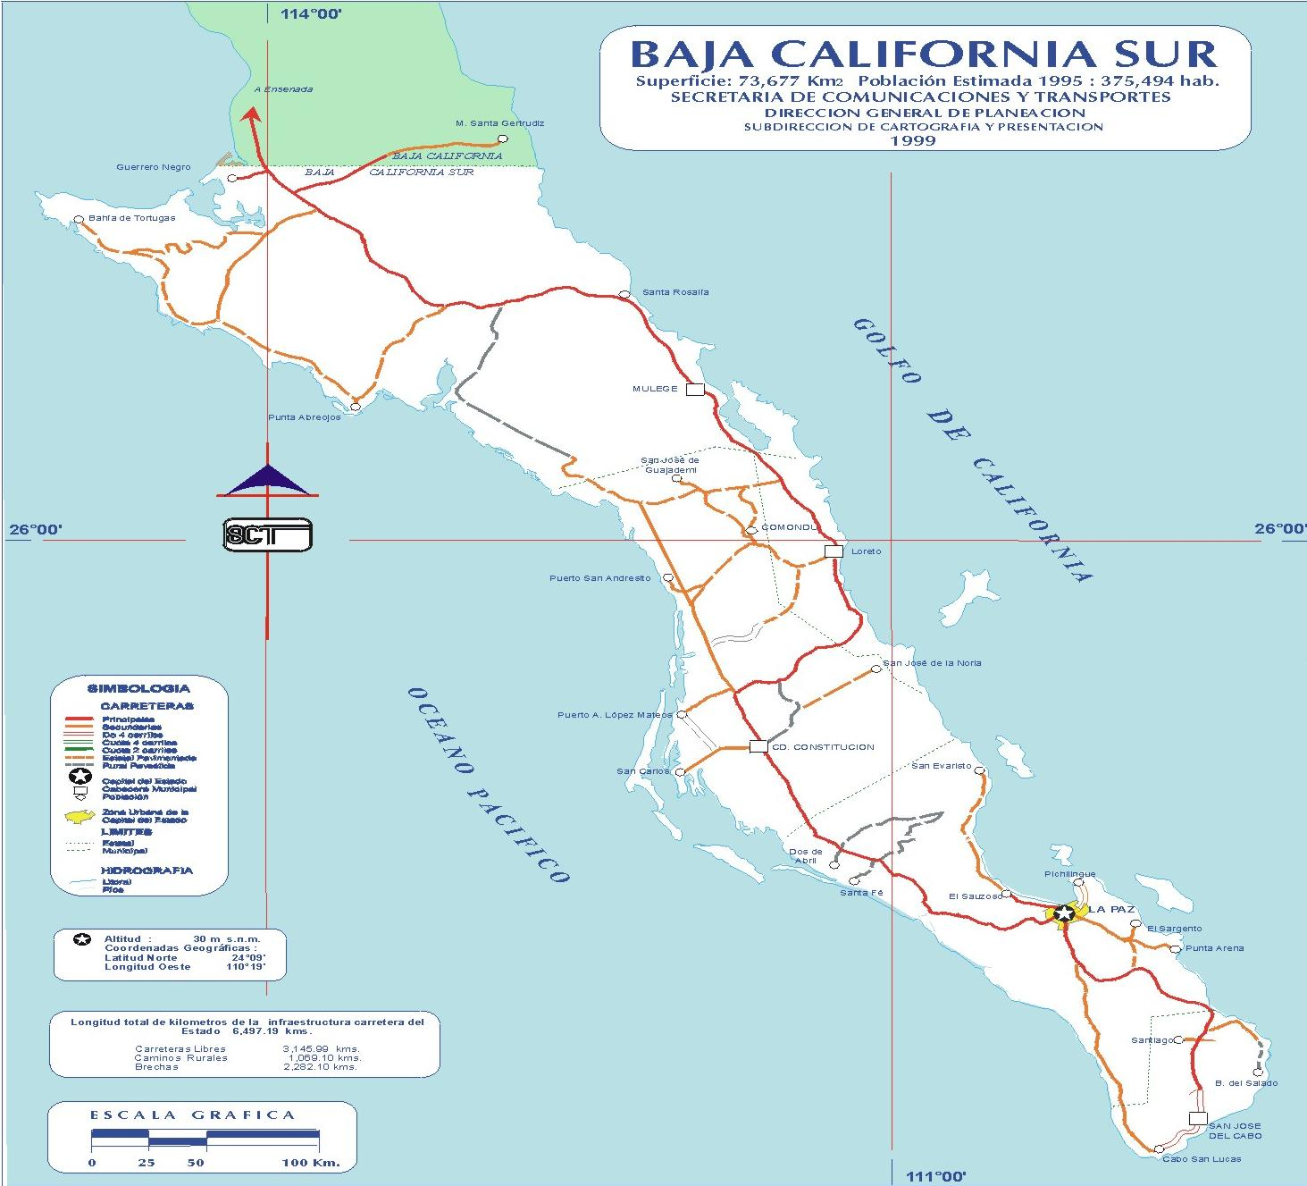
Santa Gertrudis
San Ignacio
Mulegé
San Isidro
La Purísima
Comondú
San Javier
Todos Santos
El Pescadero

Slide 17
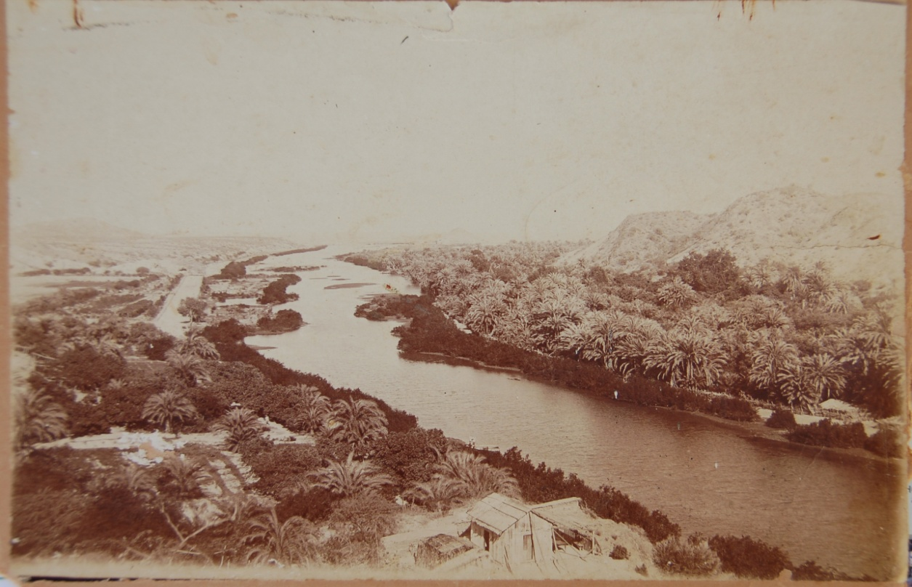
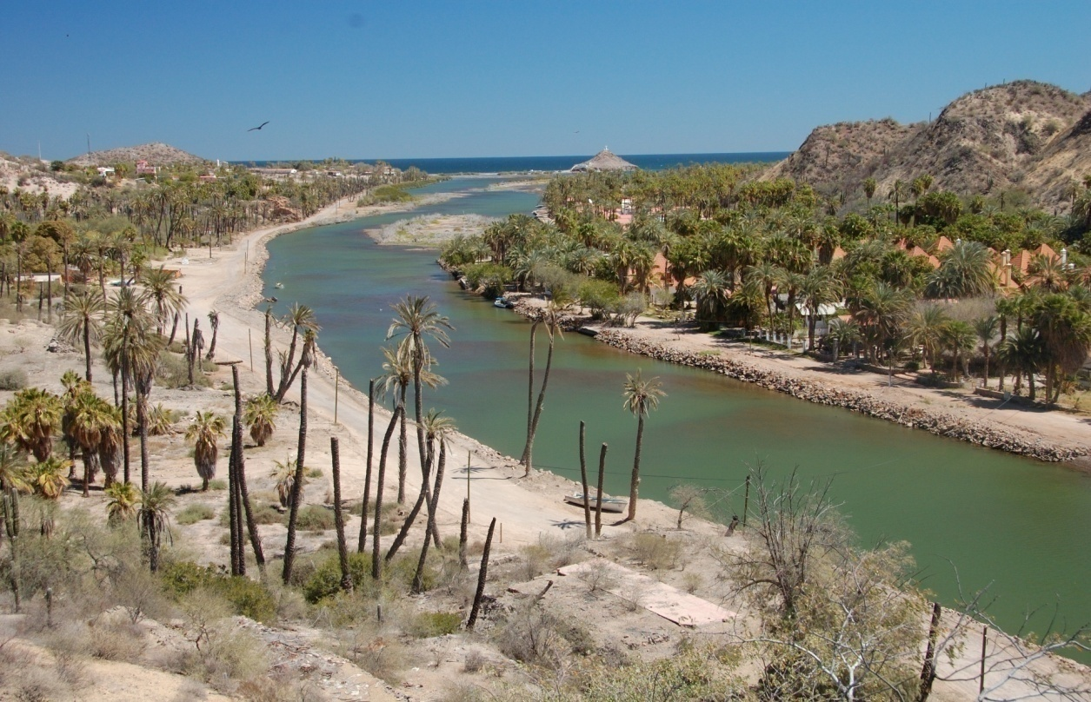
Anonymous, 1910
Martínez-Ballesté, Martorell, 2008

Slide 18
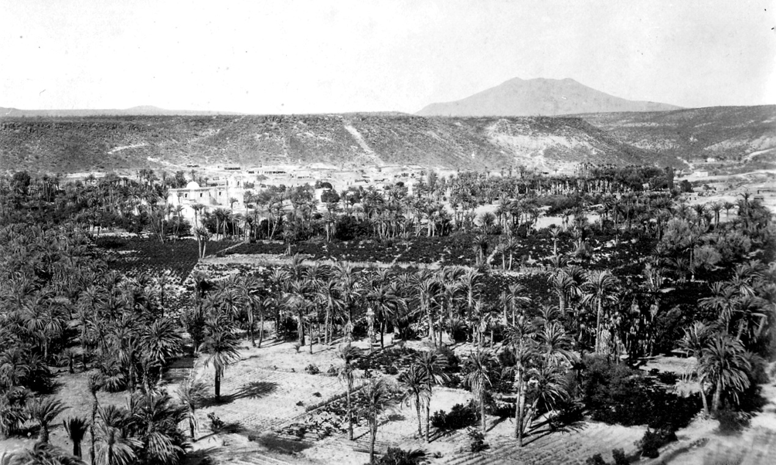
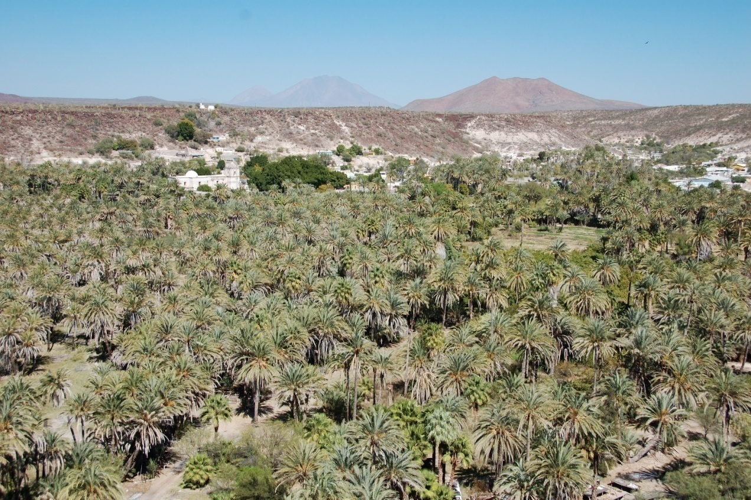
Anonymous, 1930. Vineyards
Early in 1755, in a confidential report to his superior, Visitador General José de Utrera noted that four California missions- San Javier, San José de Comondú, La Purísima, and San Ignacio together produced nearly 4,000 gallons of wine.
Martínez-Ballesté, Martorell, 2008

Slide 19
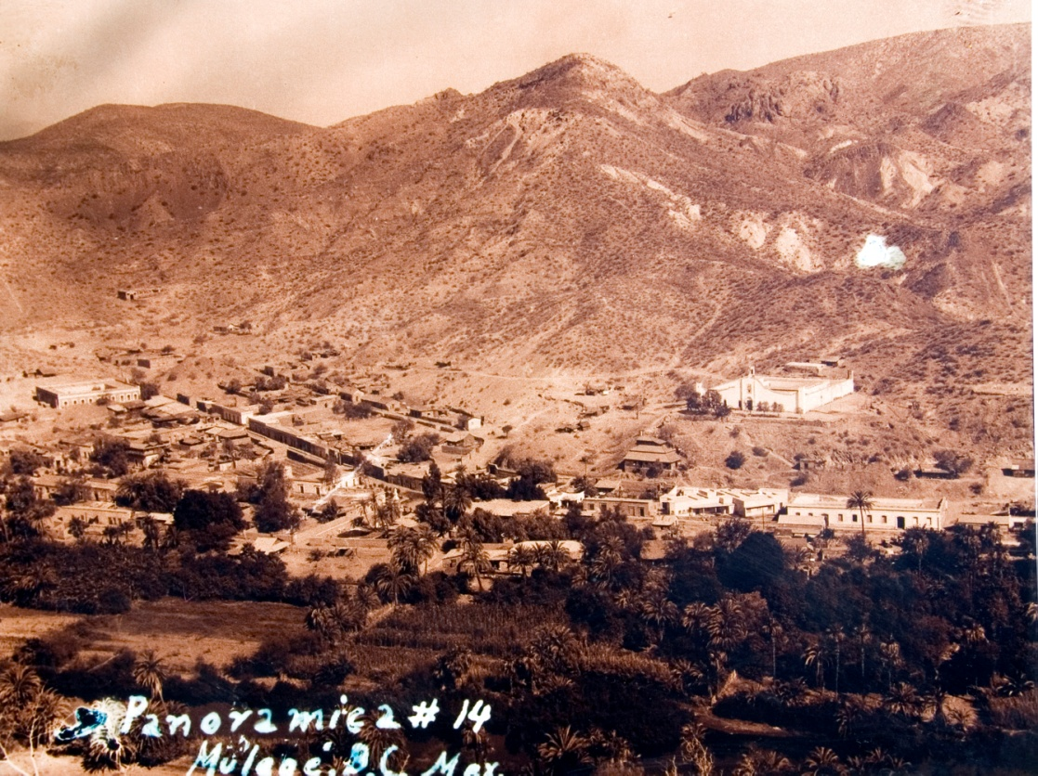
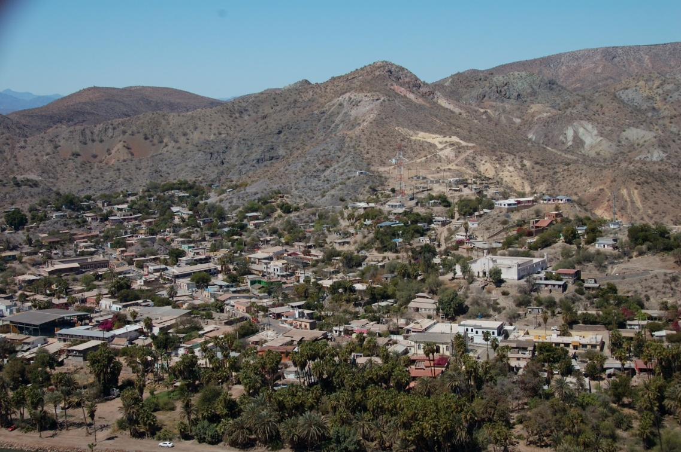
Ruiz, 1957
Martínez-Ballesté, Martorell, 2008

Slide 20
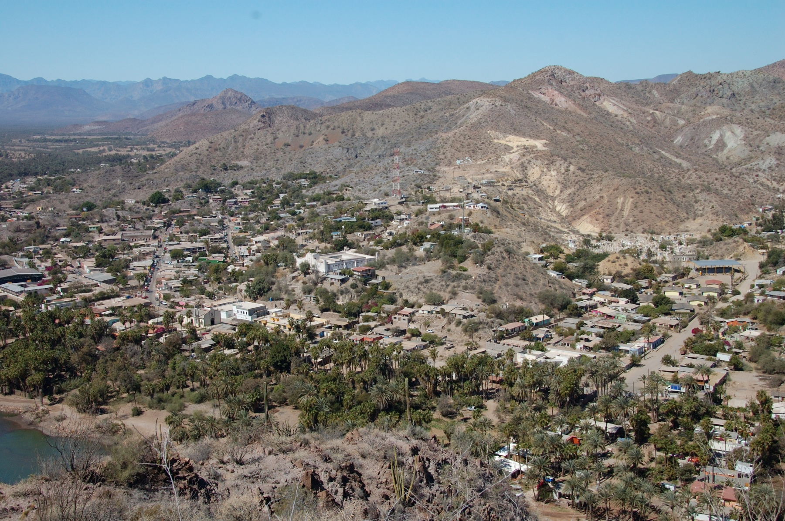
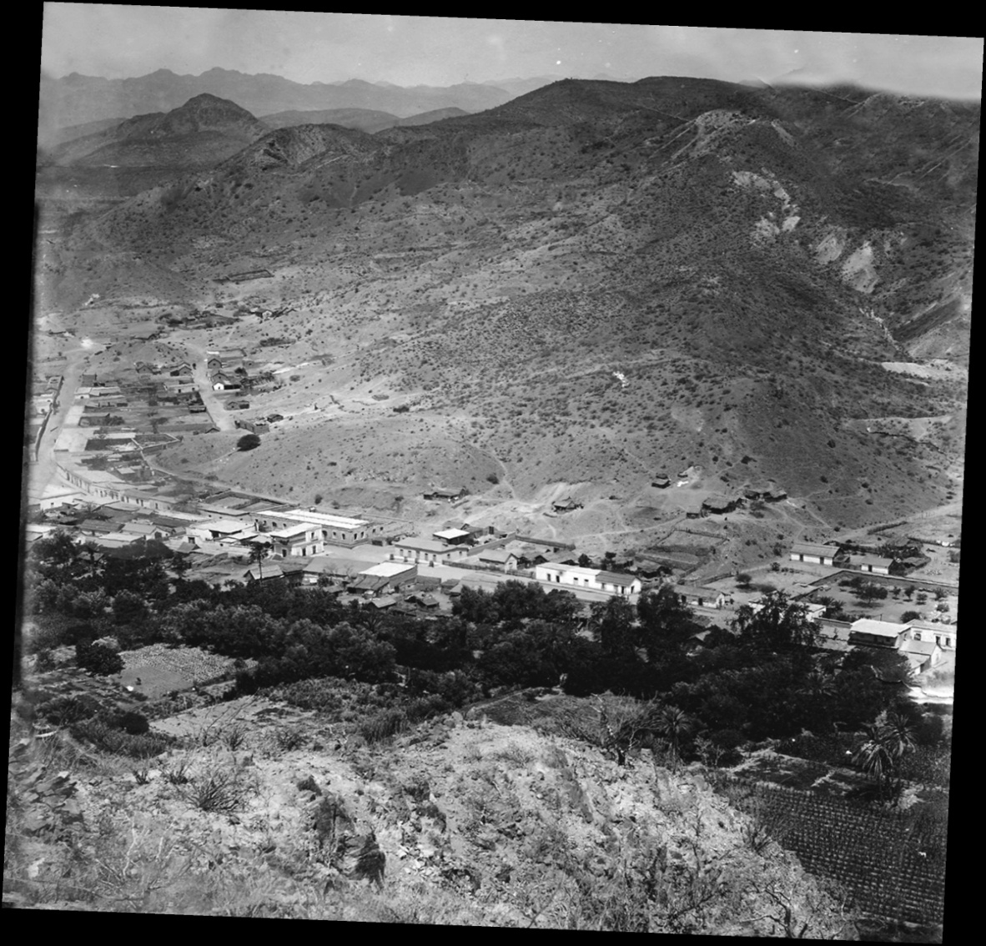

Slide 21
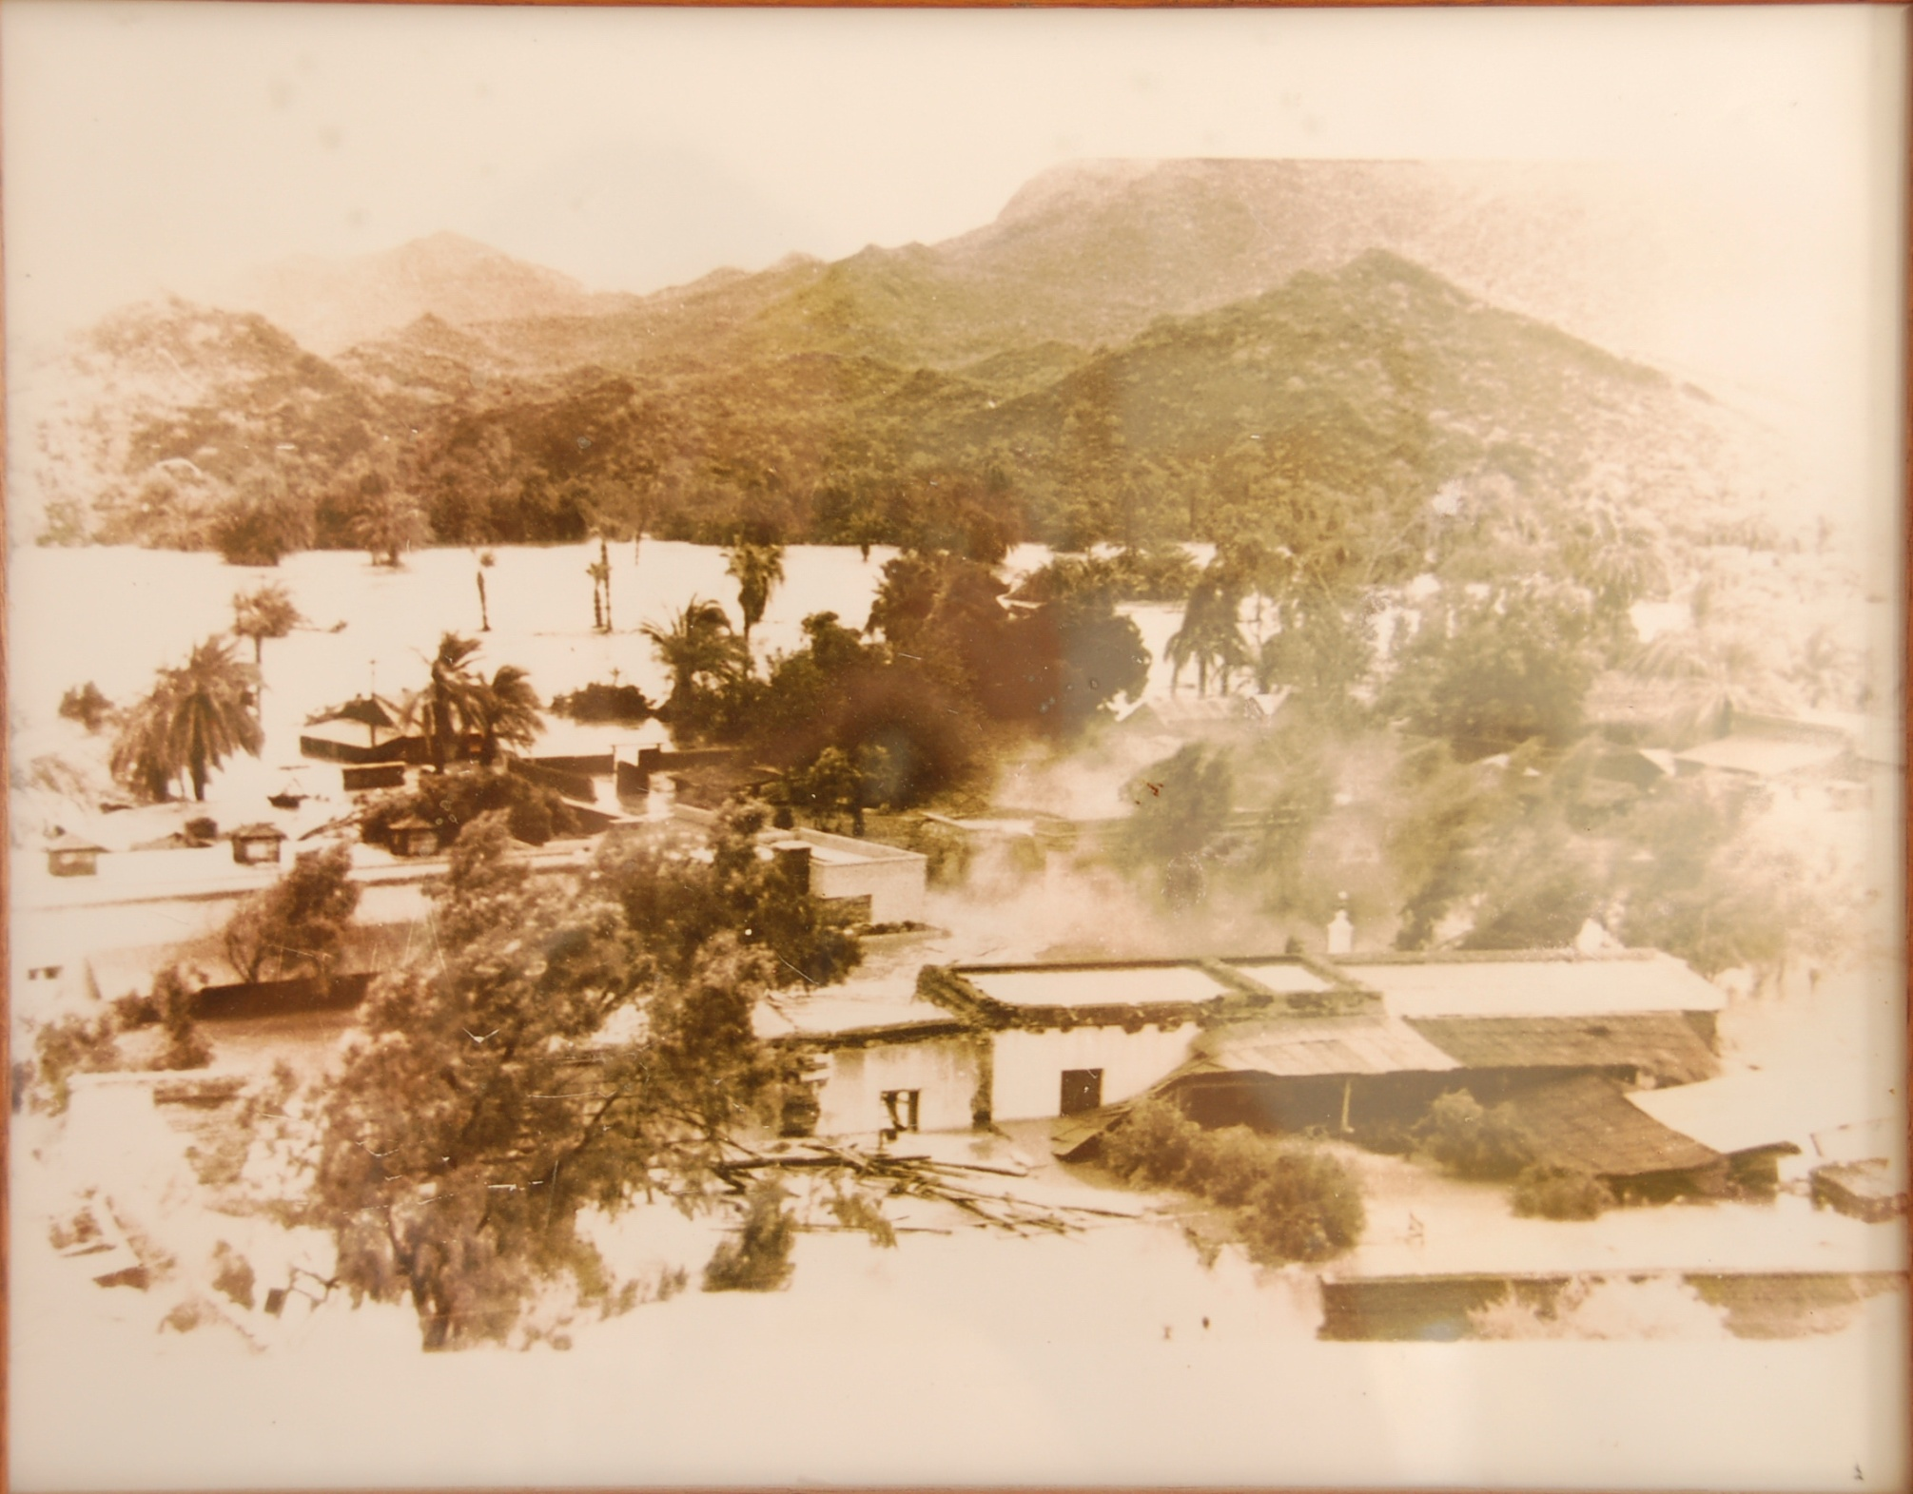
Anonymus,1959

Slide 22
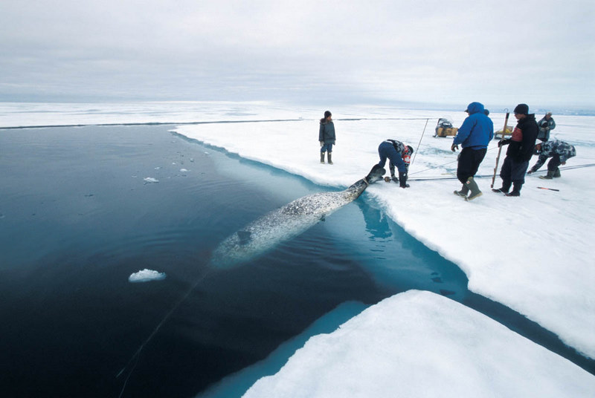
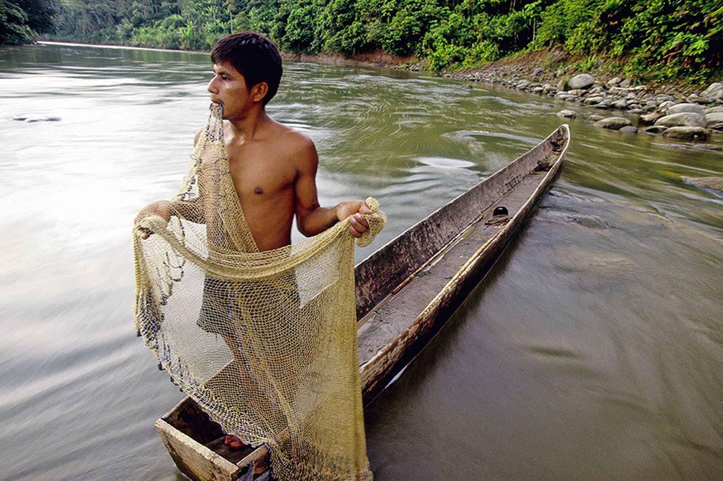
Etnobiología en México… diversidad y cultura.
Divulgación de la ciencia Universum
Sistemas de conocimiento: formación, transmisión y pérdida (corpus, kosmos)

Slide 23
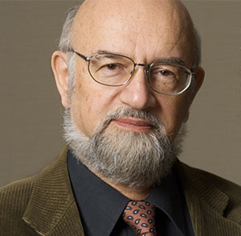
Niveles de análisis del conocimiento
ecológico tradicional (TEK)
Conocimiento-prácticas-creencias
Visión del mundo
(Religión, arte, cultura)
Instituciones sociales
(Organización social, economía)
Dr. Fikret Berkes
Natural Resources Institute, University of Manitoba
Sistemas de manejo de
los recursos bióticos
Conocimiento local
Johan Colding. Carl Folke. Alcorn 1989. Schmink et al. 1992. Christine Padoch. Kent H. Redford. Alexiades 2007; Brodt 2001; Carlson and Maffi 2004; Ellen et al. 2000; Heckler; Hunn 1999; Ohmagari 1997; Ross 2002; Toledo 2002; Zarger 2002; Zarger and Stepp 2004; Zent 1999

Slide 24
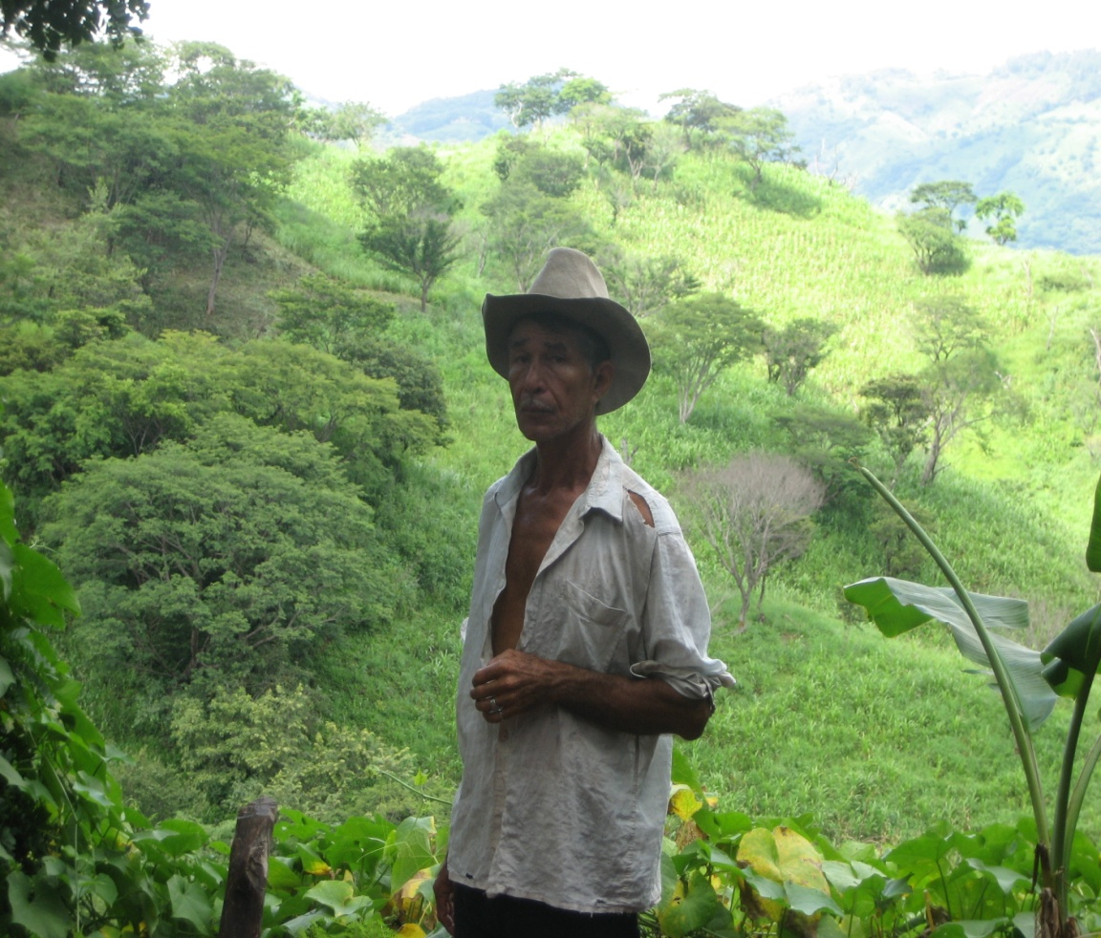
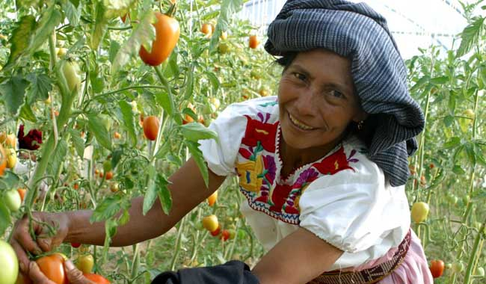
Etnobiología en México… diversidad y cultura.
Divulgación de la ciencia Universum
Variación en la distribución del conocimiento
Por género:
 | Mujeres | Hombres
Sistemas. agroforestales | Huertos familiares (solares) | Milpas, bosque
Usos | Medicinales, alimenticias, ornamentales | Alimentarias de la parcela, construcción, medicinales silvestres
Forma de vida | Herbáceas | Leñosas
Importancia comercial | Menor contacto con plantas de interés comercial | Mayor contacto con plantas de interés comercial
Transmisión del conocimiento | Transmisión matrilineal del conocimiento desde la infancia en niños y niñas | Transmisión del conocimiento a niños mayores
Notes:
Several studies addressing the often overlooked gendered dimension of plant
knowledge (Kothari, 2003) have discerned significant divisions between the ethnobotanical
knowledge maintained by men and women in rural communities. With
few exceptions, research indicates that men tend to be better acquainted with the ethnobotany of old-growth forested habitats, and especially arboreal species, whereas
women tend to be more informed about disturbance species associated with homegardens,
swiddens and other products of human habitat change

Slide 25
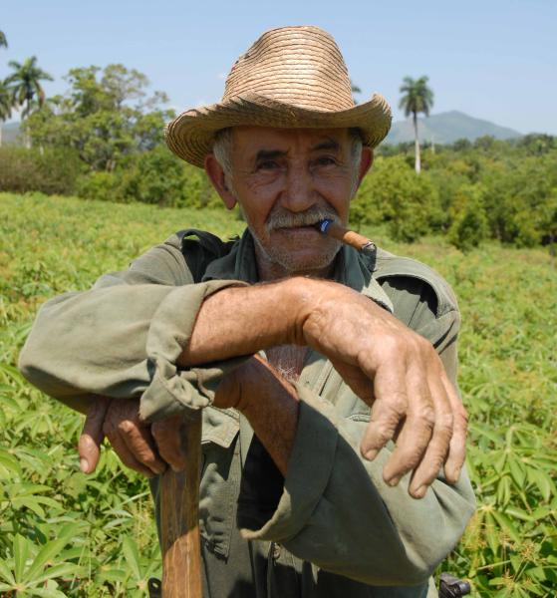
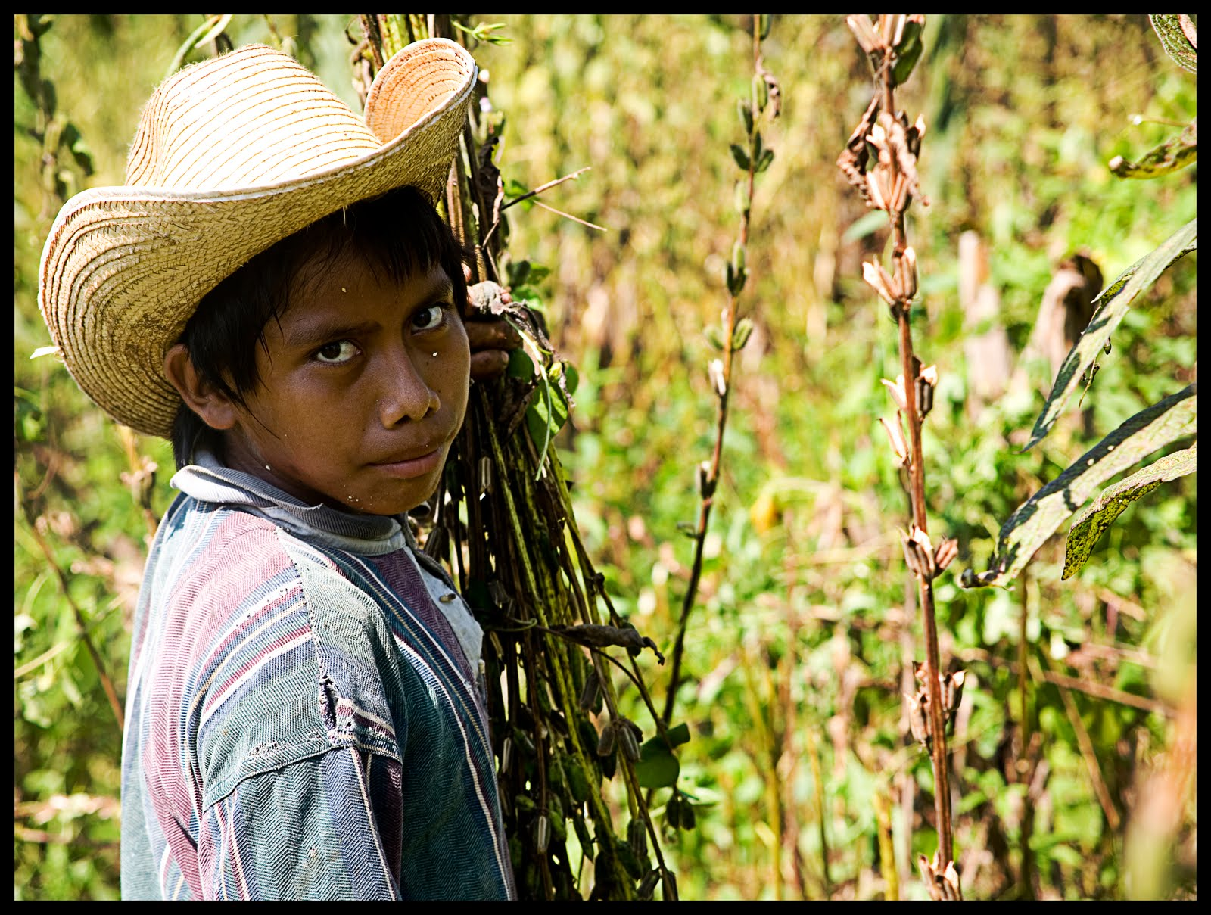
Etnobiología en México… diversidad y cultura.
Divulgación de la ciencia Universum
Variación en la distribución del conocimiento
Por edad:
El conocimiento sobre el manejo de los
recursos se conserva más entre la población adulta y tiende a perderse entre los jóvenes

Slide 26
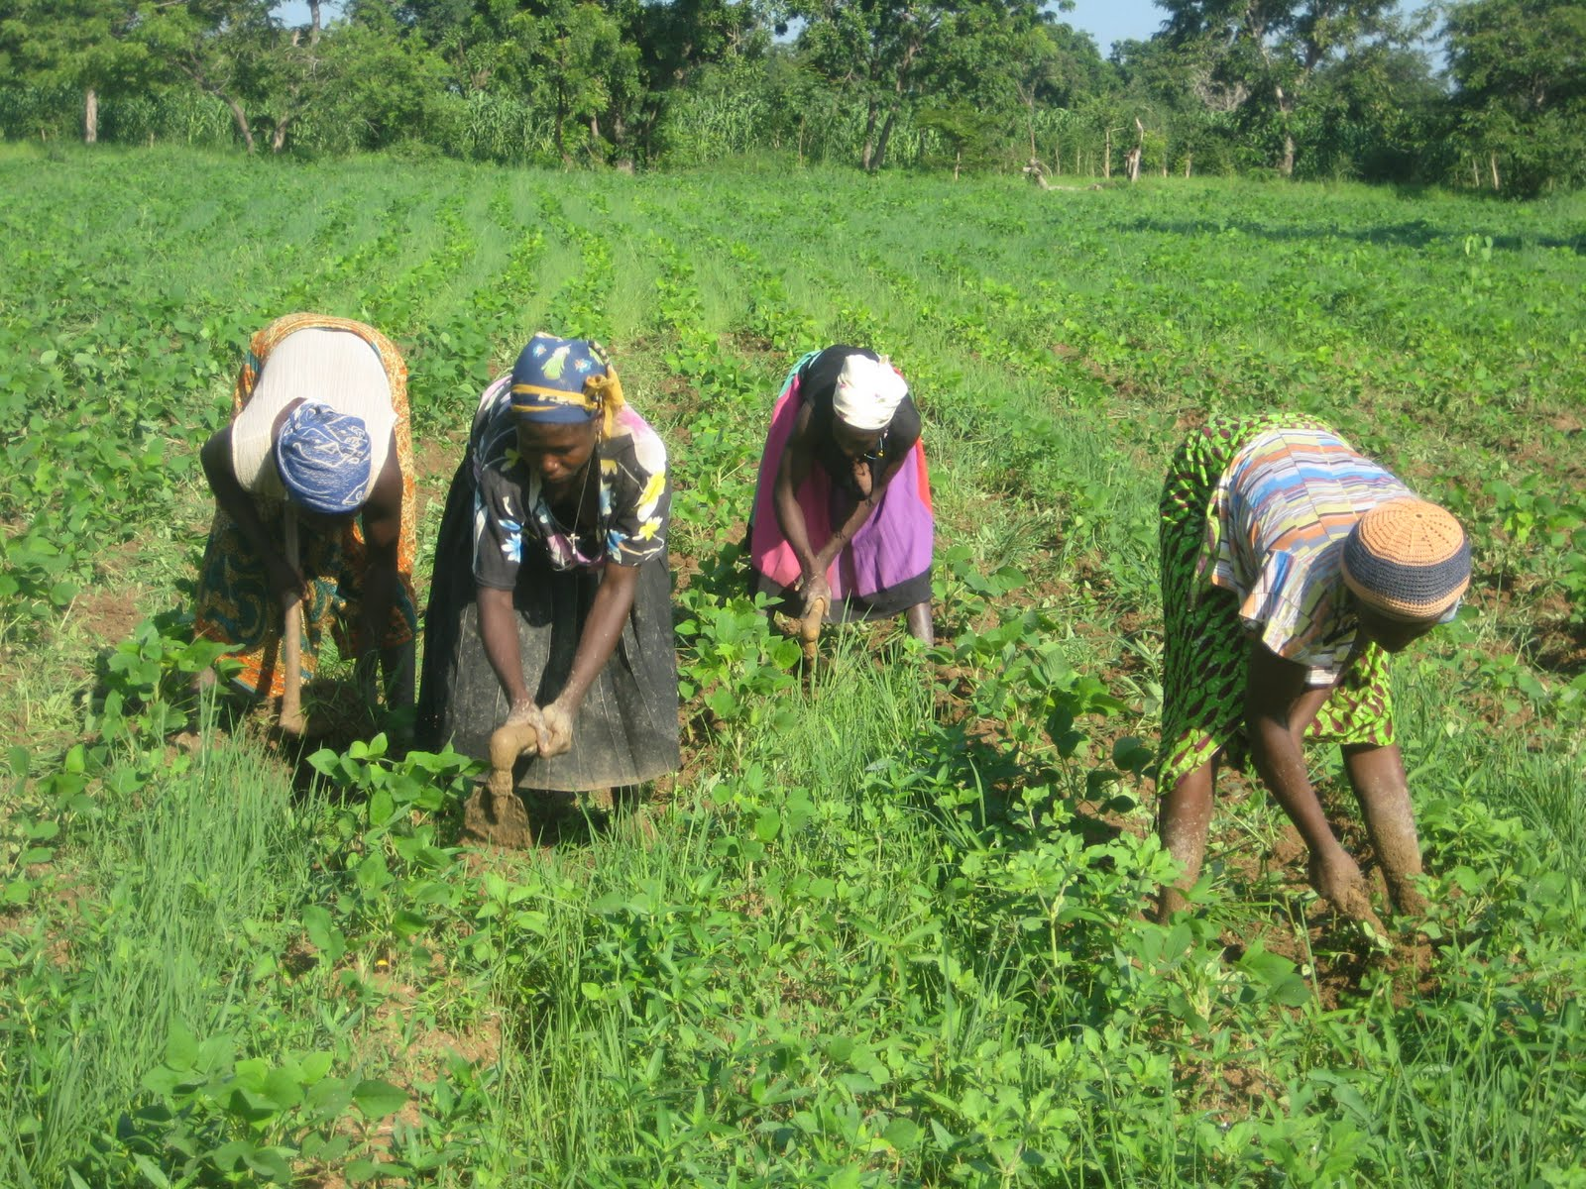
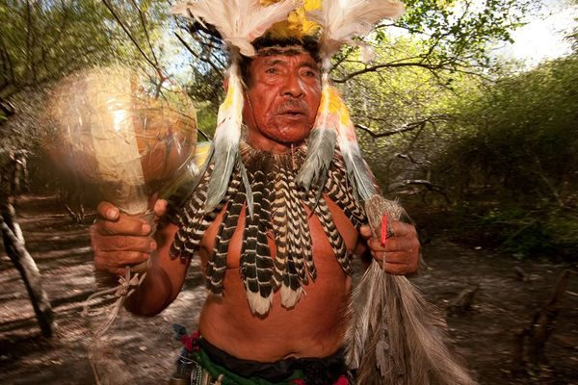
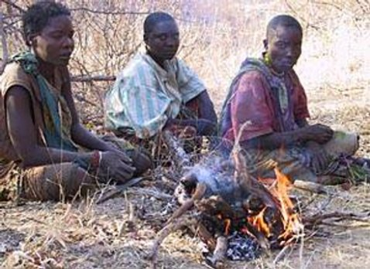
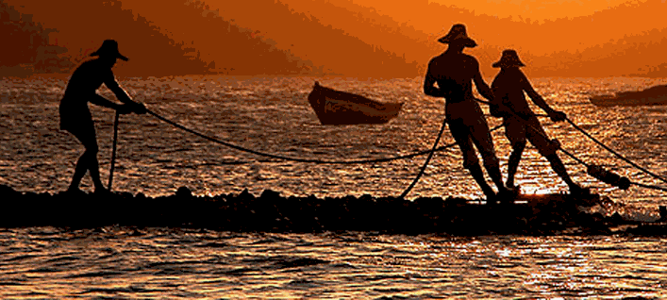
Etnobiología en México… diversidad y cultura.
Divulgación de la ciencia Universum
Variación en la distribución del conocimiento
Los expertos

Slide 27
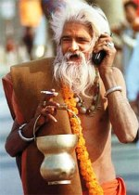
Etnobiología en México… diversidad y cultura.
Divulgación de la ciencia Universum
Transformaciones y pérdida del conocimiento
Cambio cultural: transformación de los sistemas de
conocimiento.
“Por ejemplo, si un itzaj Maya joven carece de una comprensión de la complejidad ecológica del bosque y de la creencia correspondiente en el (los) aruxes, quien suele castigar a una persona por abusar en la extracción de especies de los bosques, entonces este joven podría dejar de proteger a estas especies. En esta situación estaríamos viendo un cambios de los sistemas de conocimiento bien adaptados que provocan una pérdida” Atran et al. (1999)
Transformación de los sistemas de conocimiento
Pérdida del conocimiento de aspectos concretos (condiciones, diversidad etc.)
Pérdida del marco conceptual de las reglas que regulan el conocimiento de lo concreto
Boster 1987
Notes:
De Ross 2002 Cognitive Aspects of Intergenerational Change: Mental
Models, Cultural Change, and Environmental
Behavior among the Lacandon Maya
of Southern Mexico
While factual knowledge could be an effect of differential
experience, it is difficult to conceptualize fundamentally different
frameworks as an effect of gradual differences in expertise.
Members of the two generations have very different
understandings of the why and how of their actions. For example,
I could observe older Lacandones cut a tree to get to
some honey. The very same individuals, however, rejected
the idea of cutting a similar tree to sell the wood, which would
allow them to buy much more honey. They conceptualize
their behavior not in terms of outcome with respect to concepts
such as “ecology” and “sustainable management,” but
rather in terms of “the right behavior,” within a framework
guided by tradition and the creation story evolving around
hächäkyum, the Lacandon Maya creator god. This religious
embeddedness is lost, or at least different, for the second
generation Lacandones, with successive differences in the
behavior of the individuals. The forest species and their interactions
are detached from religious views and young
Lacandones perceive restrictions to their actions based mostly
in ecological (scientific) reasoning. This reasoning (don’t cut
trees unless absolutely necessary) often puts them in opposition
to the views of their elders.

Slide 28
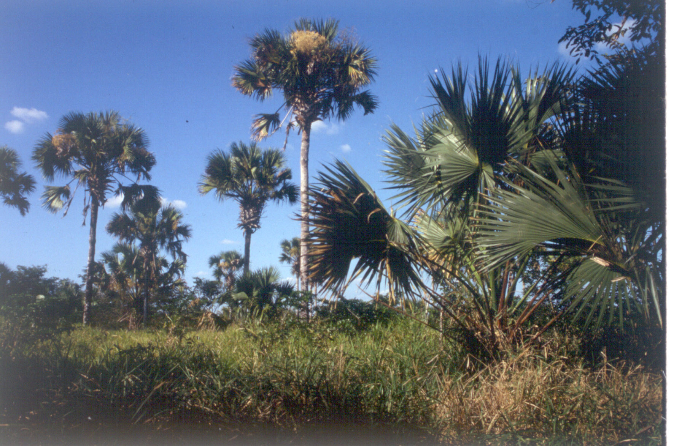
Efecto del cambio cultural sobre el manejo sostenible de la palma Sabal (Xa’ an, guano)

Slide 29
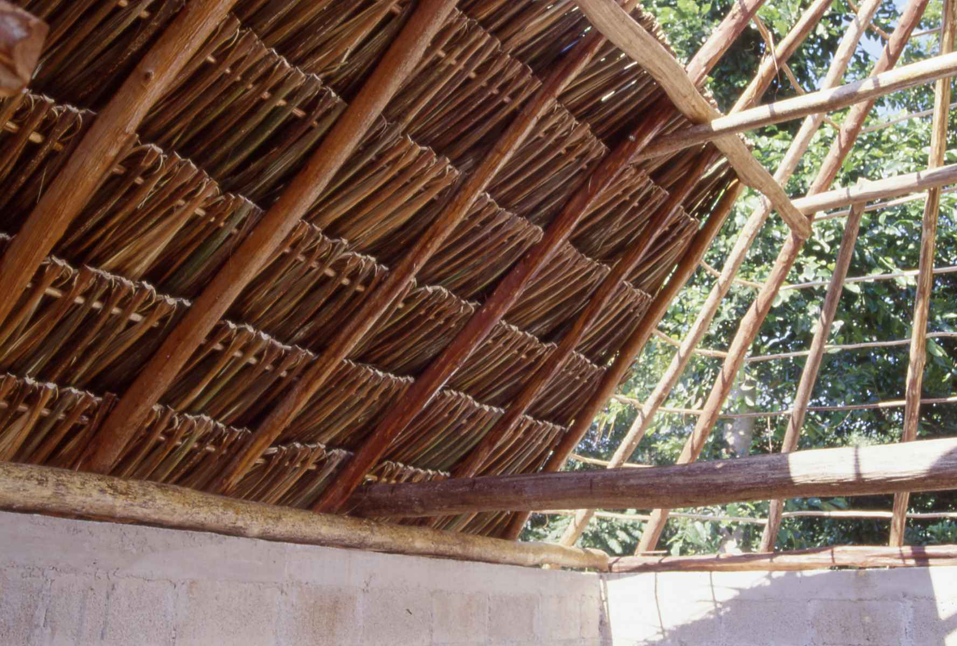


Sus usos

Slide 30

Las casas en que viven los indios son cubiertas con palma, que vulgarmente se llaman guano, del cual hay gran abundancia en la comarca del dicho pueblo
Relación de Tahdziu
“Las casas que los dichos indios de Zama (Tzama) tienen son hechas de madera todas ellas y cubiertas con una cobija de palma que acá se llama guano y embarradas alrededor con lodo tejido con varas...”
Relación de Tzama
“Los árboles silvestres que hay en los montes de dicho pueblo son los que hay comúnmente en esta tierra, que son cedros....también hay árboles de guano, que llaman los indios xan, que son las hojas con que los indios cubren sus casas”
Relación de Motul
“se me deben quedar más frutas, pero todavía diré de las de las palmas, de las cuales hay dos castas. Las unas sirven sus ramas (para) cubrir sus casas y son muy altas y delgadas y llevan unos muy grandes racimos de una golosilla fruta negra como garbanzo (a las que) son muy aficionadas las indias”
Relación de las cosas de Yucatán

Slide 31





Etnobiología en México… diversidad y cultura.
Divulgación de la ciencia Universum
Formas de manejo
Milpa
Plantación
Huerto familiar
Po
Po
MÉRIDA
H
Vn
P
H
Mi
P
H
Vn
Mi
Potrero
Vegetación
natural
CHETUMAL
Notes:
Evolucionan a partir de cambios económicos
Incremento de la población humana y
Cambios en el uso del suelo
Ninguna ha sustituido a otra, mosaico actual de formas de manejo en P. Yucatán

Slide 32





Etnobiología en México… diversidad y cultura.
Divulgación de la ciencia Universum
Sustitución de techos de guano por otros materiales

Slide 33



Cambio cultural (antecedentes)
Thompson (1976) Annis (1987)
En Yucatán el cambio cultural se relaciona con...
Ocupación
Escolaridad
Dominio del español
Identidad étnica Maya a Ladino

Slide 34
Datos socioeconómicos
PCA analysis
PCA variables | Loadingins in PC1
Family ocupation | -0.365
Family education | -0.322
Maya language ( %) | 0.212
Spanish language ( %) | -0.336
Familiar income. | -0.237
Foreing income | 0.006
Government support | 0.17
Maize field ownership | 0.323
Householder ocupation | -0.367
Householder sec. Ocup. | 0.206
Householder education | -0.301
Householder language | -0.255
Corner shop ownership | -0.097
2.10
MA90
1.40
YO108
PCA2
0.70
YO105
MA85
YO99
YO101
YO107
CA20
MA93
CA15
YO102
MX5
MA88
YO106
TI82
CA16
CA18
CH71
TI77
MX10
TI75
MX8
CA22
TE40
YO98
OP29
TE44
TE48
TE39
OP34
TI81
TI83
MA96
TX53
MX1
OP35
TX50
TX51
MX4
TE47
MX3
CA14
TX54
OP36
OP28
CH62
TE37
MA92
TI76
CH66
0.00
TX56
OP27
MX12
TI73
YO100
TX55
YO97
OP30
TE38
MA91
OP31
CH65
MX7
MX9
TI79
CH64
CH61
MX6
OP33
CH63
OP25
OP32
CA19
CA17
MA87
CH72
TE45
TI80
TE46
CA24
TE43
TX49
OP26
TX60
YO104
MA95
CH70
TX52
TI74
MA86
CA23
CH67
CA13
YO103
CA21
TX57
MA94
TE41
MX2
TX59
CH68
MA89
MX11
TE42
TI78
TI84
TX58
-0.70
-0.80
-0.40
0.00
0.40
0.80
PCA 1
No tradicional
Tradicionales

Slide 35


Etnobiología en México… diversidad y cultura.
Divulgación de la ciencia Universum
Datos del uso
Número de casas con techo de palma x²=20.62 p < 0.0001
Número de cocinas con techo de palma x²=7.72 p= 0.005
Notes:
En el eje de las x se grafica el indice de aculturación que va de 0 a 100 y en el eje de las Y es lo que dice en el título de cada gráfica. El valor de 0 en x es el de la gente con menos cambio cultural y el 100 es el de las familias con mayor cambio cultural. Por ejemplo las familias con mayor cambio cultural son las que significativamente tienen menos casas y cocinas techadas con palma de guano en su solar y por lo tanto la demandan menos

Slide 36
Etnobiología en México… diversidad y cultura.
Divulgación de la ciencia Universum
Datos sobre manejo
Probabilidad de siembra x²=10.36 p=0.001 R²=10.36%
Probabilidad de tirar adultos x²=6.16 p=0.015 R²=6.35%
λ
λ< 1 λ = 1 λ > 1
Cuidados de la palma (nºde prácticas)
x²=4.21 p= 0.040 R²=4.21%

Slide 37



Etnobiología en México… diversidad y cultura.
Divulgación de la ciencia Universum
Datos ecológicos
Proporción de palmas cosechables F=4.08 p=0.046 R²=4.21%
Densidad F=4.46 p=0.037 R²=10.00%
Plántulas e infantiles (no cosechables)
Juveniles (palmas adecuadas para cosecha)
Adultos (no cosechables)

Slide 38

Etnobiología en México… diversidad y cultura.
Divulgación de la ciencia Universum
Cambio cultural vs. Satisfacción de la demanda anual de hojas
Notes:
Finalmente las familias con menos cambio cultural (0) satisfacen por arriba del 100% de su demanda, es decir tienen excedentes mientras que esto se va reduciendo por lo que las familias mas aculturadas, si bien sí requieren palma, no son capaces de satisfacer mas que el 50 % de su demanda. La moraleja de la historia es que en el estudio demográfico desde el enfoque ecológico las palmas se manejan de forma sustentable pero desde un enfoque social no todos manejan sus palmas de forma sustentable ni satisfacen toda su demanda.

Slide 39

Las consecuencias de la cosecha en la regeneración de una especie no maderable productora de cera (Euphorbia antisyphilitica Zucc.) del desierto Chihuahuense.
Candelilla
Andrea Martínez Ballesté
María del Carmen Mandujano
Instituto de Biología, UNAM.
Instituto de Ecología, UNAM.

Slide 40


Slide 41





Slide 42


Slide 43


Slide 44


Slide 45


Slide 46


Slide 47


Slide 48


Slide 49



Coahuila es el principal productor de cera de candelilla (80%)
México exporta cera a varios paises incluido E.U, Japón, Alemania e Inglaterra.
La cera es usada por la industria de los alimentos, cosméticos, productos de limpieza, industria mecánica, abrillantadores, medicamentos, confiteria, fuegos pirotécnicos, tintas, joyería, velas.

Slide 50


Época colonial: elaboración de velas, imágenes religiosas, flores artificiales, evitar que las pieles y telas se dañaran por el agua, y para la fabricación de cerillos.
El texano, Ralph Ogden , el primer empresario conocido que se dedicó a la explotación masiva de la candelilla, a principios del siglo XX, e instaló una fábrica. Traslado a E.U de forma legal pero también había contrabando.
En 1936 en México se estableció la Unión de Crédito de Productores de Cera de Candelilla, que buscaba
mejorar las condiciones de los cosechadores y controlar los precios de importación y exportación
Durante la Primera y Segunda Guerra Mundial se empleaba para impermeabilizar tiendas de campaña y en la fabricación de municiones. Fue un fenómeno parecido a la “fiebre del oro”

Slide 51



25 de febrero de 1954 se facultaba a la Secretaría de Agricultura y Ganadería para procurar que los ejidatarios y propietarios que carecían de otras fuentes de ingresos pudieran aprovechar la candelilla, siempre y cuando la trabajaran en forma directa.
1980 entrada en vigor del Tratad de Libre Comercio que controló la fuerte red de contrabando
CITES Convención Internacional para el comercio de especies de flora y fauna silvestre. Apéndice II se permite el comercio pero se tiene un registro de la explotación y se controla en el mismo país.
Creación de industria privada nacional e internacional
Noviembre de 1994 de crea el Área de Protección de Flora y Fauna de Cuatrociénegas
SEMARNAT NOM-018RECNAT-1999. Que establece los procedimientos, criterios y especificaciones técnicas y administrativas para realizar el aprovechamiento sostenible de la hierba de candelilla, transporte y almacenamiento del cerote.

Slide 52

Bajo rendimiento: de 100 k de candelilla sólo se obtienen 2 o 3 k de cera
La cadena de comercio es larga e incluye intermediarios entre los candelilleros y las empresas que la comercializan.

Slide 53



Se realizaron censos trimestrales para contar el número de tallos y medir la altura de las plantas
En la época de floración se hizo una estimación del número de flores por planta

Slide 54

0.008
0.006
0.004
0.002
TR
0
-0.002
-0.004
-0.006
0
200
400
600
800
1000
1200
1400
1600
1800
2000
Number of stems
El 67% del total de plantas de candelilla censada aumentó el número de ramas en un año, 17% se mantuvieron con el mismo número de ramas y 16% decreció. En promedio se produjeron 80 ramas por individuo.

Slide 55

GRACIAS

